Slide 1
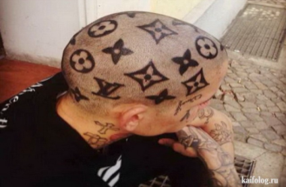
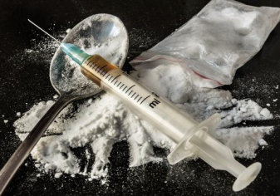
ПСИХОЛОГО-ПЕДАГОГІЧНА ПРОФІЛАКТИКА ЗАЛЕЖНОЇ ПОВЕДІНКИ У ЗДОБУВАЧІВ ОСВІТИ Мушинський Віктор, керівник психологічної служби системи освіти

Slide 2
ВИЗНАЧЕННЯ ПОНЯТТЯ «ЗАЛЕЖНА ПОВЕДІНКА»

Slide 3
Залежна поведінка – це поведінка ризику, тобто поведінка, яка призводить або приховує в собі небезпеку призвести до руйнування особистості, її психічних або соматичних хвороб, смерті.

Slide 4
Як виникає залежна поведінка
Майже всі види залежностей базуються на захопленнях, які притаманні людям (робота, ігри, художня, наукова, технічна творчість, подорожі, спорт, протилежна стать, дегустація їжі й напоїв, колекціонування, турбота про власне здоров’я, тварин тощо). Виникає запитання: «Як, коли, за яких умов звичайні захоплення людини перетворюються в залежності?»
Все визначається мірою, доречністю і здатністю контролювати самою людиною ці заняття. Допоки те, чим займається людина, не перешкоджає їй виконувати усі обов’язки, які забезпечують її життєдіяльність, не впливає негативно на її здоров’я, здоров’я оточуючих, стосунки з людьми – це ще просто захоплення. Проте межа, що розділяє захоплення і залежності, дуже тонка та й у кожного своя.

Slide 5
1. За даними поліцейських, так званими «групами смерті» керують особи, які добре обізнані в психології. Їхня цільова аудиторія - підлітки з проблеми у стосунках з однолітками чи батьками. 2. Перед тим, як заманити когось у квест, модератори вивчають його особистість - і коли той має значну схильність до суїциду, надсилають йому завдання.

Slide 6
Теоретична основа профілактичної моделі

Slide 7
Три основні групи проблемної поведінки: 1. Антисоціальна (делінквентна) поведінка 2. Асоціальна (аморальна) поведінка 3. Аутодеструктивна (саморуйнівна) поведінка.

Slide 8
Антисоціальна поведінка - це поведінка, що суперечить правовим нормам, загрожує соціальному порядку і добробуту оточуючих людей. Вона включає будь-які дії , заборонені законодавством. У підлітків (від 13 років) переважають такі види делінквентної поведінки: хуліганство, крадіжки, пограбування, вандалізм, фізичне насильство, торгівля наркотиками.

Slide 9
Асоціальна поведінка - це поведінка, що уникає виконання морально-етичних норм, безпосередньо загрожує благополуччю міжособистісних відносин. У підлітковому віці найбільш поширені втечі з дому, бродяжництво, прогули занять або відмова від навчання, брехня, агресивна поведінка, азартні ігри на гроші, проміскуїтет (безладні статеві зв'язки), графіті (настінні малюнки і написи непристойного характеру), субкультуральні девіації (сленг, шрамування, пірсінг, татуювання).

Slide 10
Аутодеструктивна (саморуйнівна) поведінка - це поведінка, що відхиляється від медичних і психологічних норм, що загрожує цілісності та розвитку самої особистості.

Slide 11
Основні форми: суїцидальна поведінка, комп’ютерна залежність, харчова залежність, хімічна залежність (вживання спиртних напоїв, наркотиків, паління), фанатична поведінка (музика, спорт, деструктивно-релігійні культи), аутична поведінка, віктимна поведінка (поведінка жертви), діяльність з вираженим ризиком для життя (екстремальні види спорту, істотне перевищення швидкості при їзді на скутері, автомобілі та ін.)

Slide 12
Специфікою аутодеструктивної поведінки (аналогічно іншим формам) у підлітковому віці є її опосередкованість груповими цінностями. Група, до якої включений підліток, може породжувати такі форми аутодеструкції: наркозалежна поведінка, самопорізи, екстремальна поведінка, комп'ютерна залежність, харчові аддикції, рідше - суїцидальна поведінка.

Slide 13
Мережеголізм - залежність від Інтернету Нав’язливий серфінг – мандрунавання по мережі в пошуках інформації Віртуальні знайомства Перегляд порносайтів Спілкування в чатах і на форумах “Скачування” музики Пристрасть до біржевих онлайн-торгів

Slide 14
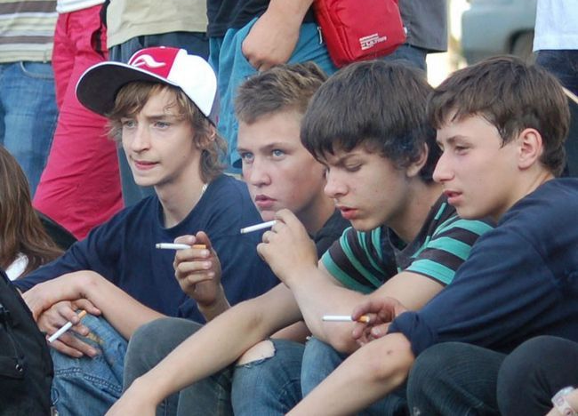
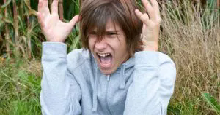
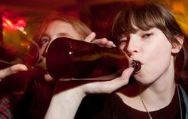
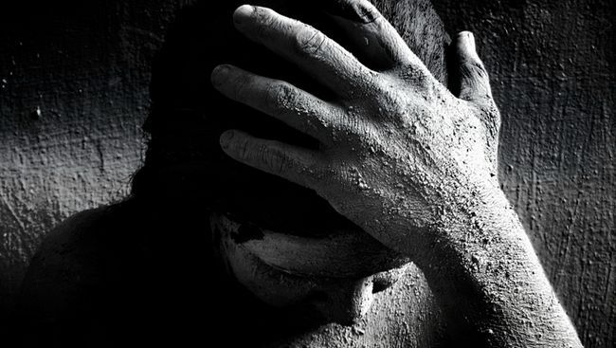
ІІІ групи факторів проблемної (девіантної) поведінки

Slide 15
І. Соціально-середовищні: 1.1. Місце проживання (чим більше місто, тим вище рівень девіантності) 1.2. Критичні шкільні ситуації: а) часта зміна вчителів; б) конфлікти з учителями; в) неуспіх в навчанні; г) неприйняття однолітками; д) зловживання санкціями; е) "приклеювання ярликів"; ж) прояви насильства в школі.

Slide 16
1.3. Критичні сімейні ситуації: а) багатодітні родини; б) низький матеріальний рівень родини; в) родини з неправильним типом виховання; г) злочинні родини; д) хронічно-конфліктні родини; е) родини що розпалися, чи розпадаються (неповні родини) є) елітарні родини.

Slide 17
ІІ. Медико-біологічні фактори: 2.1. Перекручена біологічна потреба (наприклад, потреба в алкоголі та наркотиках); 2.2. Нерівномірне статеве дозрівання: а) випередження (акселерація); б) затримка (ретардація).

Slide 18
2.3. Соматичні порушення: а) онкологічні та серцево-судинні хвороби; б) хвороби органів дихання (астма, туберкульоз); в) ВІЧ-інфекція; г) втрата фізіологічних функцій (зір, слух, рухи); д) природжені або придбані потворства; є) стани після важких операцій та трансплантації донорських органів. 2.4. Психічні порушення: а) наркозалежність (алкоголь, психоактивні речовини); б) психічні хвороби (шизофренія, епілепсія, психопатія); в) емоційно-депресивні стани.

Slide 19
ІІІ. Психологічні фактори: 3.1. Специфічні підліткові реакції : а) криза ідентичності:переживання фізичної і психічної зміненості, нових форм свого "Я"; б) реакція емансипації, реакція групування з ровесниками; хоббі-реакція; реакція компенсації; реакція імітації. 3.2. Наявність внутрішнього конфлікту; 3.3. Акцентуація рис характеру (боязкість, сором'язливість, демонстративність, імпульсивність, емоційна нестійкість та інш.); 3.4. Поведінка, що відхиляється - як спосіб самоствердження; як залучення уваги; як крик про допомогу; як перекручена пошукова потреба.

Slide 20
3.5.Наявність рис психічної незрілості, таких як: -залежність від чужої думки, від ситуації, нездатність активно впливати на неї, схильність до уникання складних ситуацій; -слабкість реакцій на критику, невиразність власних вольових установок; -слабкість самоконтролю та саморегуляції як прояв несформованих основних психологічних передумов переходу до підліткового віку; -некоригованість поведінки, зумовлена поєднанням інфантильності з афективною збудливістю.

Slide 21
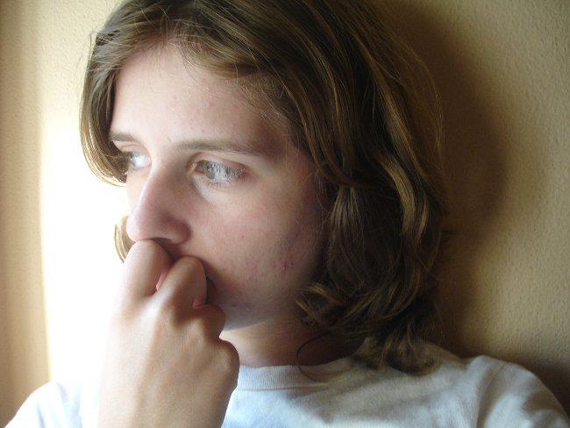
НАСИЛЬСТВО В СІМ’Ї ЯК ФАКТОР ЗАЛЕЖНОСТІ

Slide 22
Насильство в сім'ї — будь-які умисні дії фізичного, сексуального, психологічного чи економічного спрямування одного члена сім'ї по відношенню до іншого члена сім'ї, якщо ці дії порушують конституційні права і свободи члена сім'ї як людини та громадянина і завдають йому моральної шкоди, шкоди його фізичному чи психічному здоров'ю.

Slide 23
Психологічне насильство можна описати як постійне приниження людини, яке призводить до загальмування розвитку особистості та придбання низки патологічних властивостей характеру . У відносинах дорослих психічне насильство проявляється двояко. Це може бути повний контроль з боку чоловіка або ж страх дружини перед ним. У будь-якому випадку такі відносини побудовані на тому, що один панує, а другий покірливо підкоряється і не може і слово поперек вставити. Найгірше те, що жертви психічного насильства вже звикли, що ними командують , а вони підпорядковуються.

Slide 24
Основні особливості «залежної» особистості: низька самооцінка, невпевненість у собі, уява про себе як про безпорадного та неефективного, що нездатний відповідати повсякденним вимогам життя, «екстернальна» (зовнішня) локалізація контролю над подіями, підвищена навіюваність, прогностична некомпетентність, значна потреба в підтримці та її постійний пошук, потреба в приналежності до групи, готовність підкорятись та підлаштовуватись до групових цінностей, до ситуації, «добровільно» приймати роль «жертви», страх втратити підтримку, схильність до ігрової поведінки, до «віртуального життя».

Slide 25
МЕТОДИ ПСИХОЛОГО-ПЕДАГОГІЧНОЇ ПРОФІЛАКТИКИ
Інформування – сайт, науково-методична література, брошури, пам’ятки, флеш-моби та ін.
Діагностичні обстеження - виявлення «групи ризику» та з’ясування причин проблемної поведінки
Психолого-педагогічна підтримка – консультативна та корекційна робота.

Slide 26
ОРГАНІЗАЦІЙНА МОДЕЛЬ
Три рівні психолого-педагогічної профілактики залежної поведінки

Slide 27
Первинна профілактика (рівень середовища) – інформаційно-просвітницька робота щодо виявлення негативних проявів, підвищення рівня стресостійкості особистості та формування активного стилю життя, який забезпечує реалізацію прав, задоволення потреб та інтересів особистості без застосування будь-яких форм насильства.

Slide 28
Моніторинг освітнього середовища щодо рівня психологічної безпеки 1.В кожному навчальному закладі проводиться оцінювання службових приміщень та території закладу на предмет небезпеки (тобто, у яких з них підлітки можуть бути ізольованими та травмованими), забезпечення різних форм контролю за учнями на перервах. 2. Визначення рівня тривожності та агресивності в закладі. 3. Визначення «індексу девіантності».

Slide 29
Моніторинг психосоціального розвитку особистості студентів/учнів Передбачає застосування технології соціально-психологічного супроводу (соціальна паспортизація, психодіагностичні мінімуми, психолого-педагогічні консиліуми) для визначення соціального та психолого-педагогічного статусу учнів («зона ризику», «група ризику», «особливий статус») та надання їм відповідної допомоги.

Slide 30
Прогностична таблиця схильності до саморуйнівної поведінки у підлітків (А.Волкова)

Slide 31
№ | Проблема |  | Опис | Бал
1 | Втрата обох батьків |  |  | 5
2 | Втрата одного з батьків чи розлучення батьків |  |  | 4
3 | Тяжка психологічна атмосфера в родині | 1. Для емоційного клімату такої родини характерні напруженість та нестабільність. 2. Відсутність культури взаємостосунків між членами сім’ї, приховані чи наявні конфлікти між батьками, конфлікти дитини з батьками, домашнє насильство. 3. Переживання гострої кризової ситуації в родині (переїзд, раптове погіршення матеріального становища, стану здоров’я членів сім’ї, прояви насильства і т. п. ). 4. Хронічна сімейна криза: зловживання психоактивними речовинами, алкоголізм, зневага до потреб дитини (їжа, одяг, житло) та інш. |  | 4
4 | Ізоляція в навчальному колективі | 1.Психологічне насильство з боку однокласників: насміхання, обзивання, приниження, відмова від спілкування та взаємодії. 2. Відторгнення в учнівському колективі за зовнішністю, інтересами та уподобаннями, станом здоров’я та інш. |  | 4

Slide 32
5 | Несправедливі методи виховання, пригнічення | 1. Виховання непослідовне, є протиріччя; батьки занадто піклуються про наявність зовнішнього сприятливого враження про стан стосунків в родині без урахування особистості дитини. 2. Застосовуються покарання у вигляді позбавлення чого-небудь, жорстоке ставлення із застосуванням фізичної сили, заохочень майже немає; є прояви емоційного насильства (погрози, шантаж, образи та інш.) | 4
6 | Тяжкі соматичні чи психічні хвороби, інвалідність |  | 3
7 | Відсутність батьківської підтримки | 1. Гіперопіка, гіпоопіка; вимогливість без прихильності, критичність до будь-яких проявів поведінки. 2. Дитина боїться повідомляти батькам про свої проблеми. 3. Невідповідність очікуванням батьків. 4. Завищені вимоги до успішності, до домашніх обов’язків. | 3
8 | Невдачі в навчанні, низький рівень шкільної успішності |  | 3
9 | Акцентуації характеру | Загостреність таких рис характеру, як демонстративність, емоційна лабільність, сензитивність, збудливість, емотивність. | 3

Slide 33
10 | Вживання алкоголю чи наркотиків | Наявність навіть одноразового вживання ПАР. Спілкування в групі ровесників, що схильні до ризикованої поведінки. | 3
11 | Порушення самоконтролю, імпульсивність | Схильність діяти за першим покликом, під впливом зовнішніх обставин чи емоцій. | 2
12 | Низька самооцінка | Значна невідповідність очікувань підлітка чи його уявленнь про себе і його можливостями чи реальними якостями та досягненнями, зневіра в досягненні успіху | 1
13 | «Важкий» пубертат | Різні форми дизгармонійного розвитку (бурхливі прояви акселерації, інфантилізм, значна роздратованість, агресивність, емоційна неврівноваженість, втомлюваність) | 1
14 | Пасивність, несмілість, несамостійність |  | 1

Slide 34
Результат: 10 – 24 бала – «зона аутодеструктивного ризику» 25 балів і більше – «група аутодеструктивного ризику»

Slide 35
Вторинна профілактика (рівень групи) – групова робота (виховні години, «години психолога», просвітницько-розвивальні тренінги і т.п.), метою якої є зміна ризикованої, дезадаптивної поведінки на адаптивну, конструктивну поведінку. Передбачає створення позитивного психологічного клімату в групі, своєчасне виявлення учнів «групи ризику» та проведення з ними соціально-психологічної корекції.

Slide 36
Третинна профілактика (рівень особистості) спрямована на інтегрування в соціальне середовище осіб, які знаходяться в складних життєвих обставинах, зазнають насильства чи потерпіли від насильства. Передбачає виявлення причин та особливостей залежної поведінки молодої особи, які призвели до виникнення проблеми та її реабілітацію.

Slide 37
Дякую за увагу !

